Slide 1
Dashboard
Mixer and Balun

Slide 2
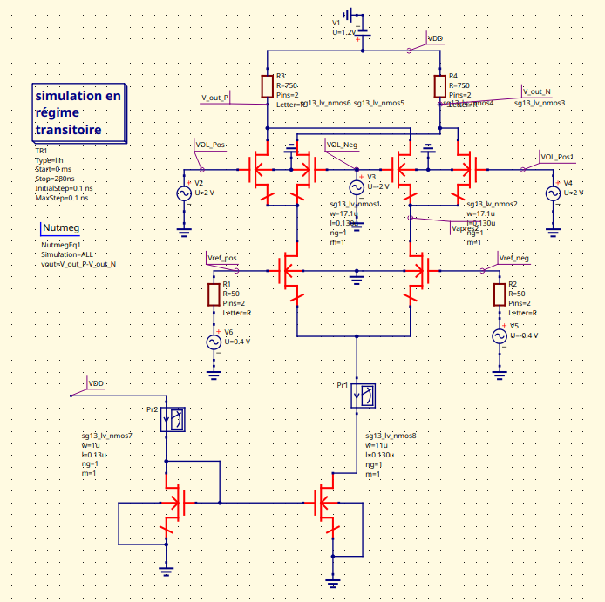
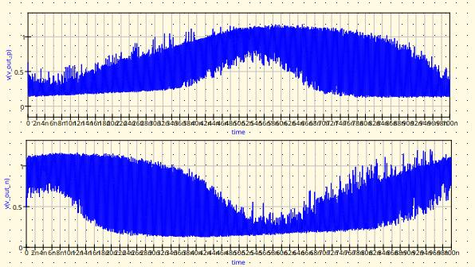
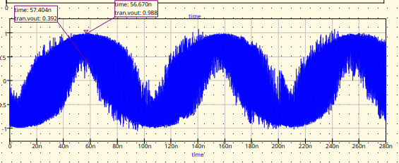
Mixer-Point de fonctionnement & simu

Slide 3
Mixer-Point de fonctionnement & simu Commentaires
Observation de la tension de sortie différentielle :
Fif = Frf – Fol = 10MHz
Tension de sortie = 0.6 V
Compatible avec la théorie, on visait pour cette technologie une tension de sortie dans l'ordre de 0.5V-0.6V.
Sortie pouvant être plus lissée (voir slide 5)

Slide 4
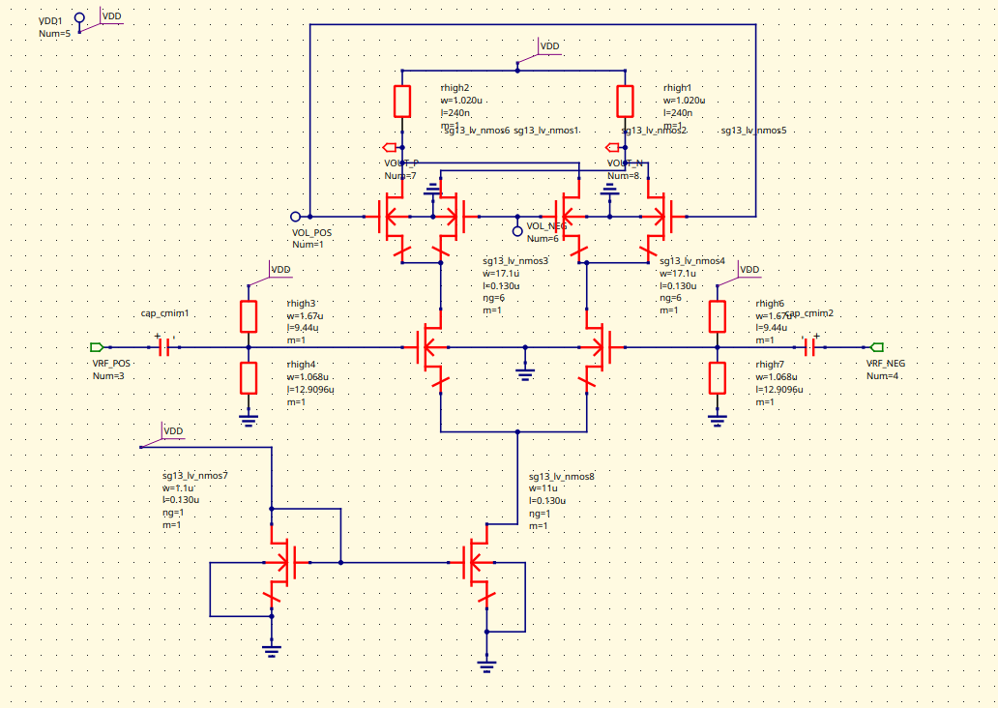
Mixer- Miroir de courant
Polarisation du circuit -->Miroir de courant
Capa en entrée diff pour séparer les tensions DC entre le mixeur et le balun qui vient après le mixer
Diviseur de tension pour polariser la grille

Slide 5
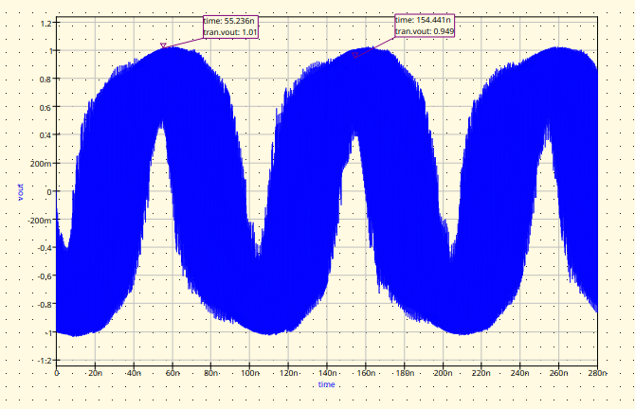
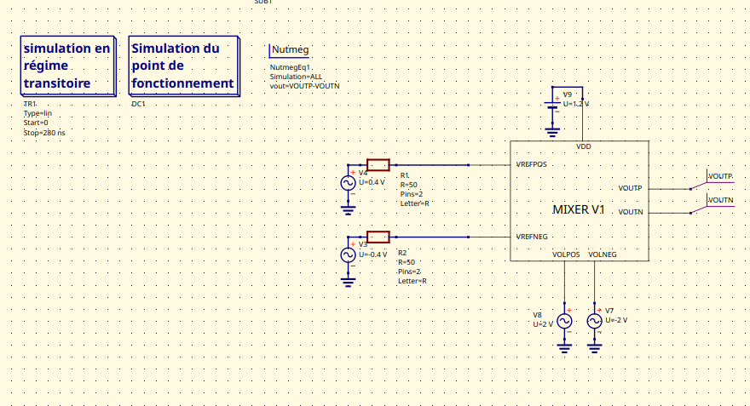
Mixer- Test bench
Vérifier le niveau de tension en sortie, mais il sera plus clair avec une FFT voir slide suivant

Slide 6
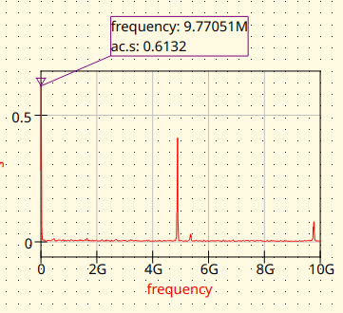
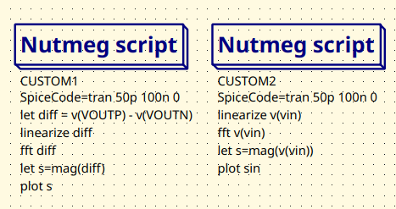
Mixer- FFT
Sur les résultats de la simulation :
Observer les deux raies à frf-fol et frf+fol
Observer les tensions de sortie du mixer
Sur un nouveau test bench :
Inclure le symbole du mixeur
Ecrire le script
Simuler
Script FFT

Slide 7
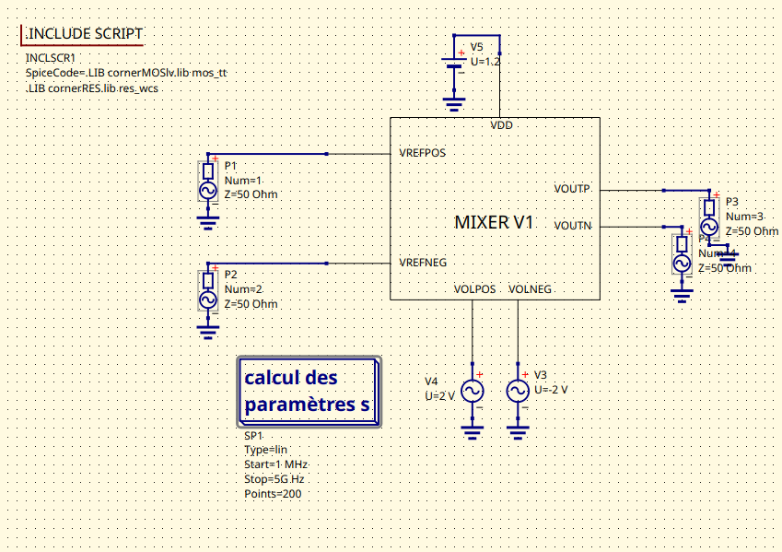
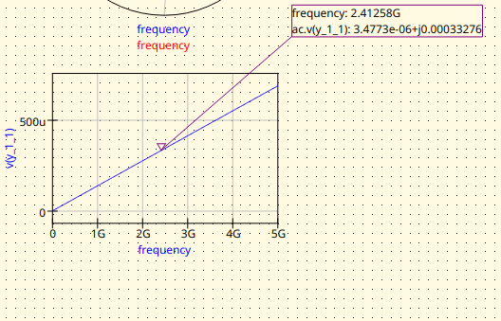
Mixer- Paramètres S
Sur les résultats de la simulation :
Observer ac.v(y_1_1).
Calculer l'impédance d'entrée (1/y_1_1) pour voir si on est haute impédance en entrée du mixer

Slide 8
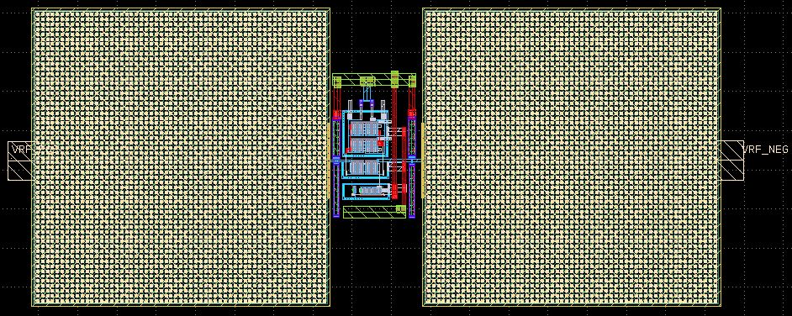
Mixer-Layout

Slide 9
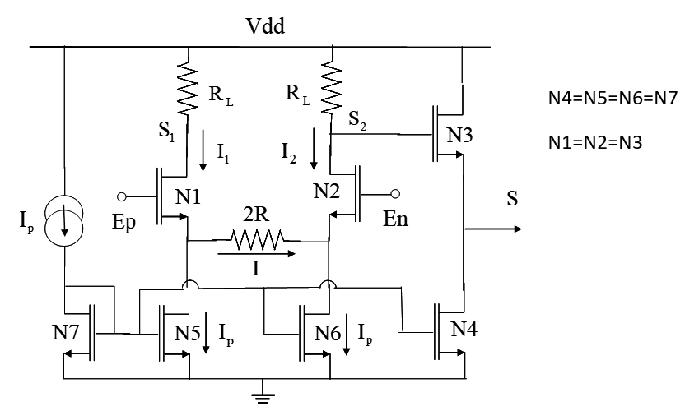
Balun Schéma

Slide 10
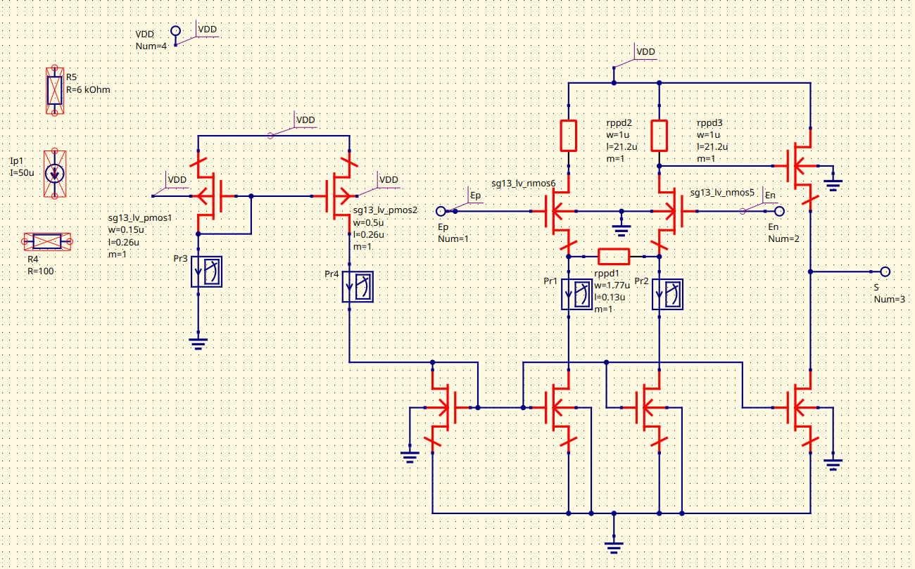
Balun schéma électrique V1
W(N1,N2,N3)=2.94µm
W(N4,N5,N6,N7)=29.4µm
Rl=6k
R=100
Le miroir de courant pour avoir 50µA
Wref=0.15µm
Lref=0.26µm
Wcopie=0.5µm
Lcopie=0.26µm

Slide 11
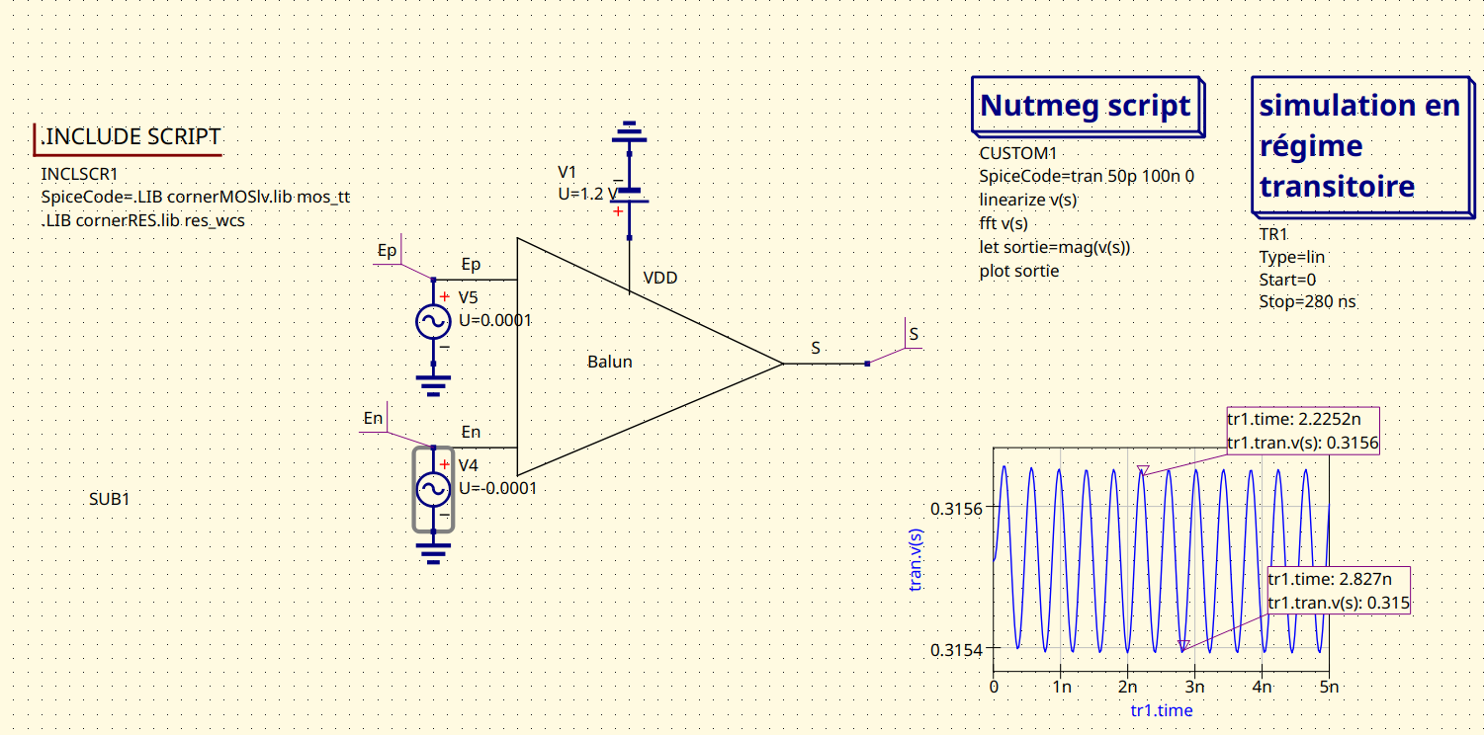
Balun V1 test bench

Slide 12
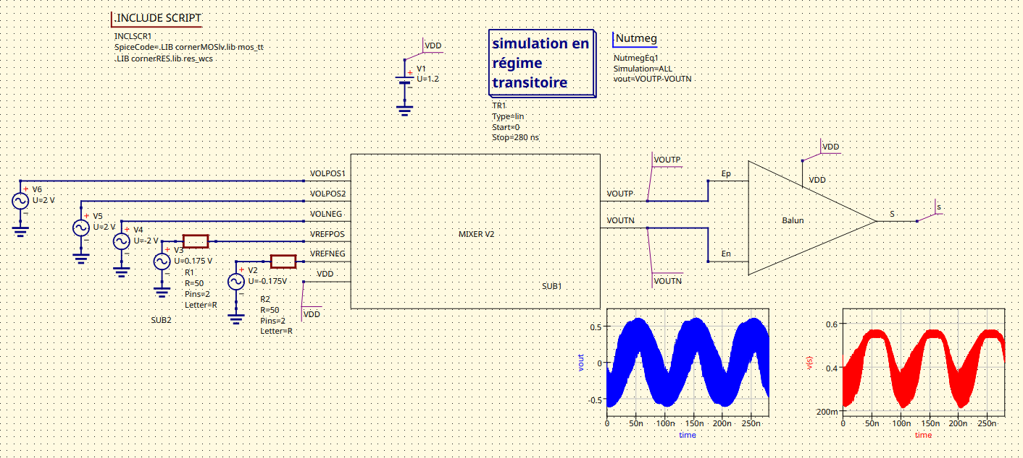
Mixer+Balun V1

Slide 13
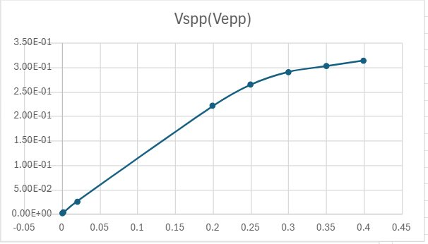
Problème de linéarité
Mixer & Balun – Observation de la linéarité
Comme défini précédemment pour le mixer : Avec une tension d’entrée Vin = 0,175 V, on obtient une sortie Vout = 0,4 V, ce qui correspond au point OCP3 du mixer
Pour assurer les performances du système, le balun doit conserver une bonne linéarité jusqu’à 0,4 V de son entrée.
Courbe bleue : sortie du mixer
Courbe rouge : sortie du balun
On observe clairement que le balun entre en saturation bien avant d’atteindre 0,4 V, ce qui met en évidence une limitation de sa linéarité.

Slide 14
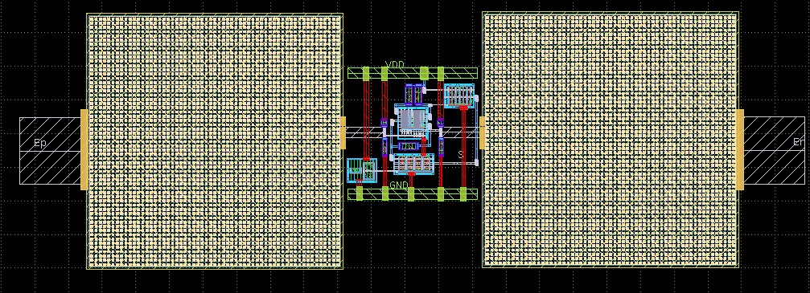
Balun- Layout

